Slide 1
一、病种申报
先在住院医师微信小程序（九划医培）中完善培训期间所管的病例病种

Slide 2
第一步：输入学员【工号】、【密码】，选择【基地】后，勾选用户协议和隐私声明。登陆小程序

Slide 3
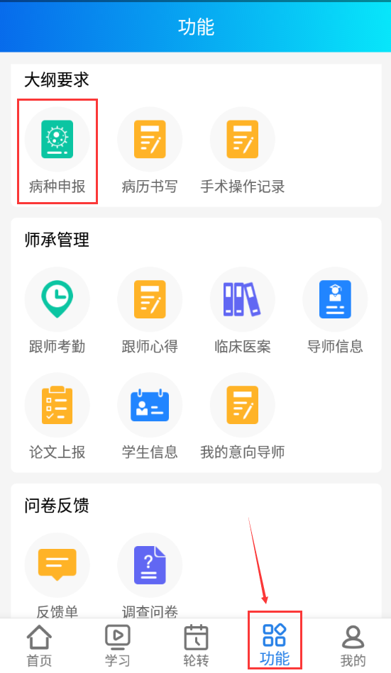
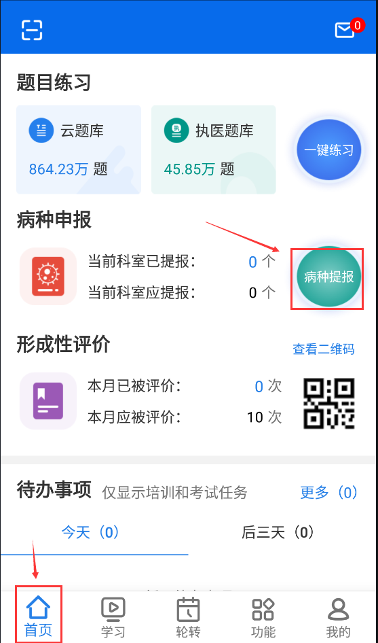
第二步：先打开【功能】页，然后点击【病种申报】（图一） 或者打开【首页】，点击【病种申报】 （图二）

Slide 4
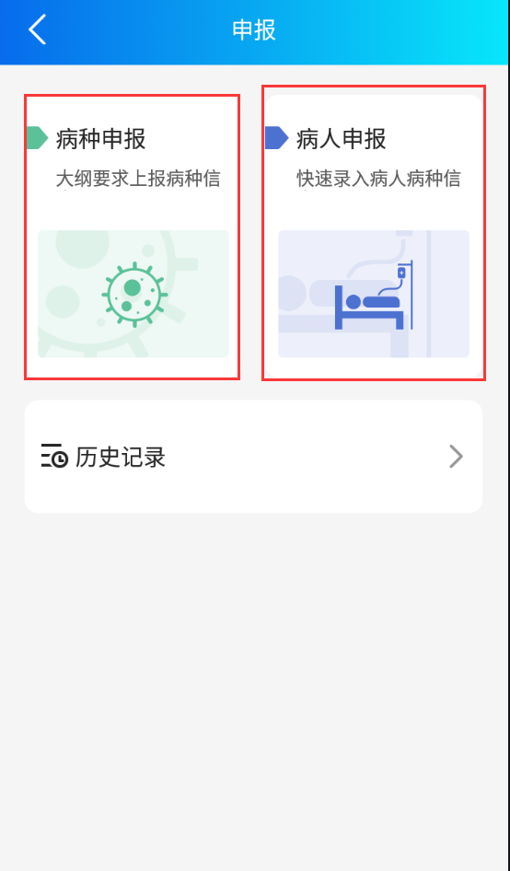
第三步：请选择需要的申报方式 注：【病种申报】流程为：选择病种-录入病人信息-提交 【病人申报】流程为：录入病人信息-选择病种-提交

Slide 5
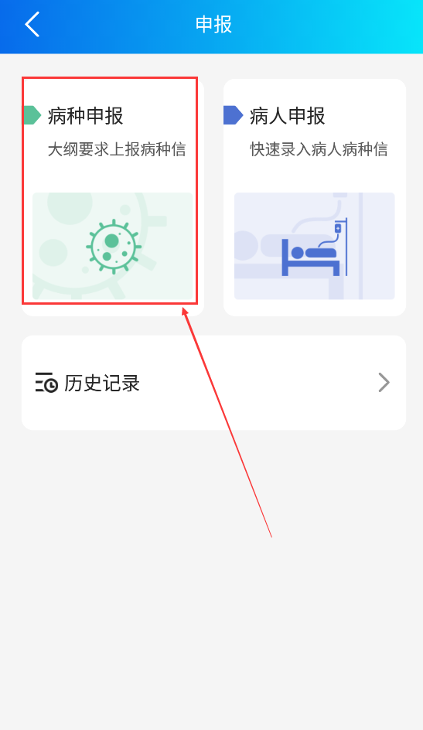
病种申报流程1：点击【病种申报】

Slide 6
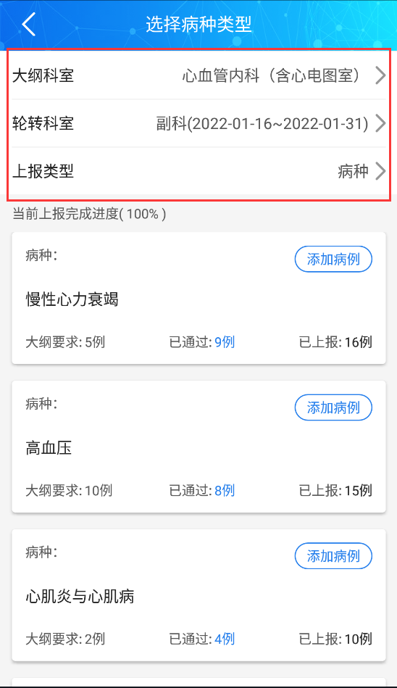
病种申报流程2：选择需要上传的科室、时间、上报类型

Slide 7
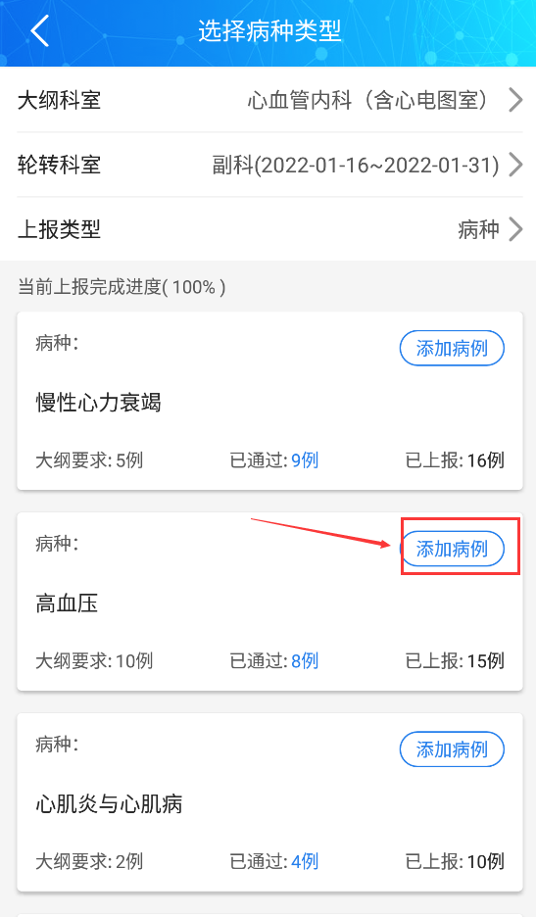
病种申报流程3：点击【添加病例】

Slide 8
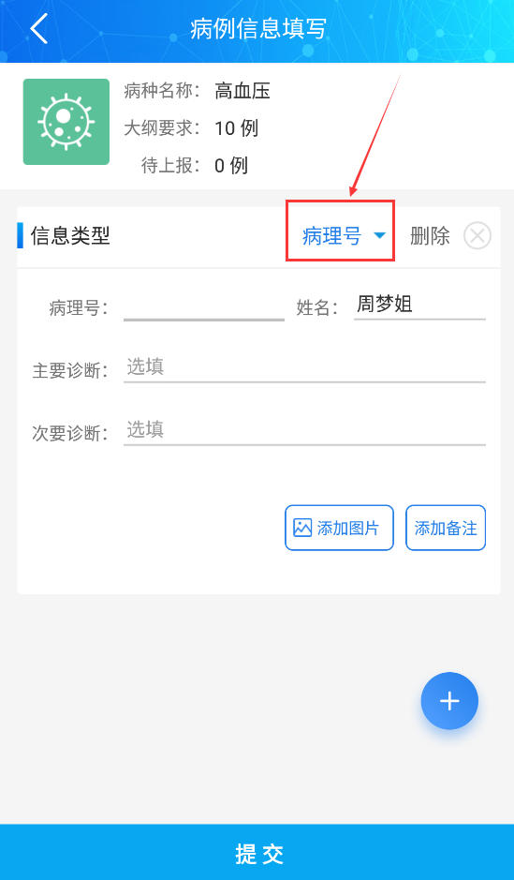
病种申报流程4：点击【病理号】来切换需要类型

Slide 9
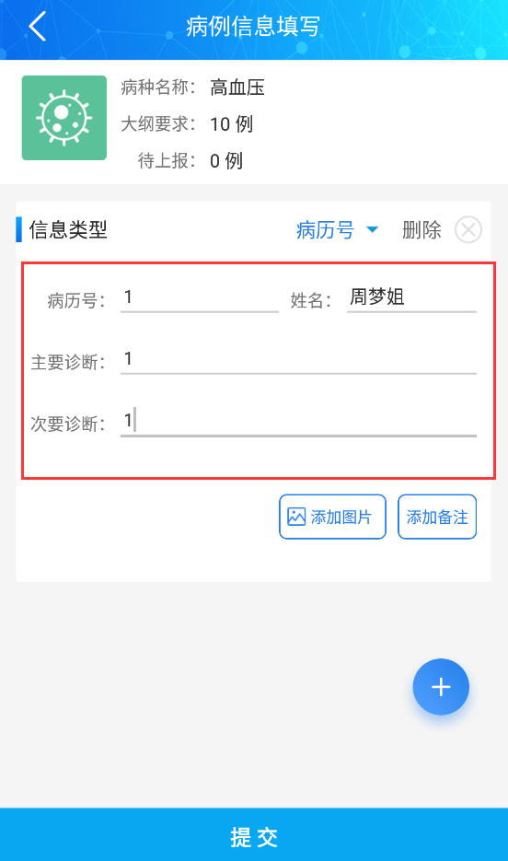
病种申报流程5：录入病例信息

Slide 10
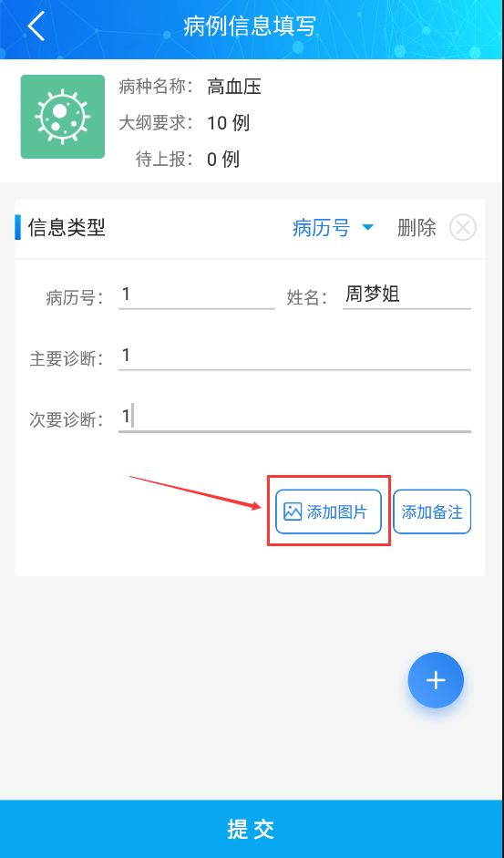
病种申报流程6：点击【添加图片】，可以添加附件

Slide 11
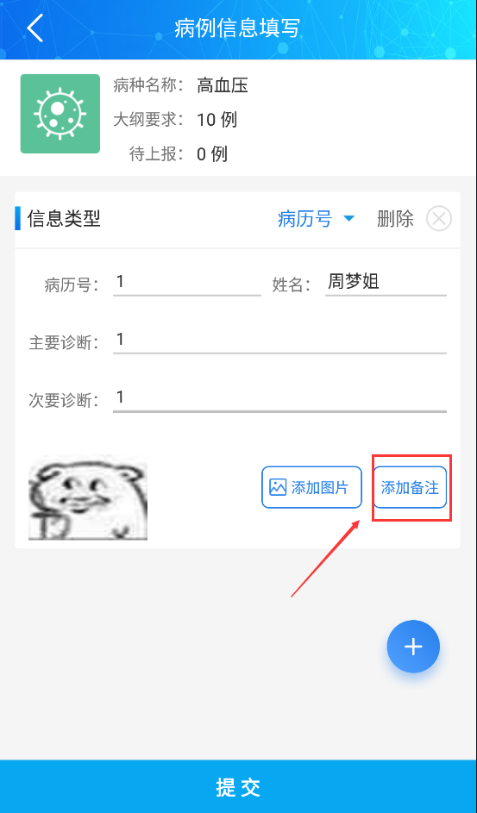
病种申报流程7：点击【添加备注】，可以填写备注

Slide 12
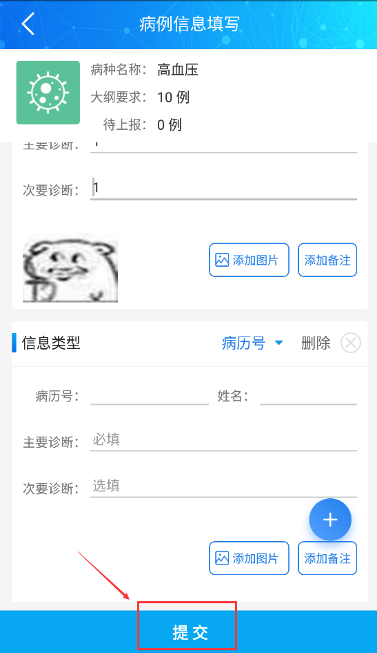
病种申报流程8：点击【提交】，完成申报

Slide 13
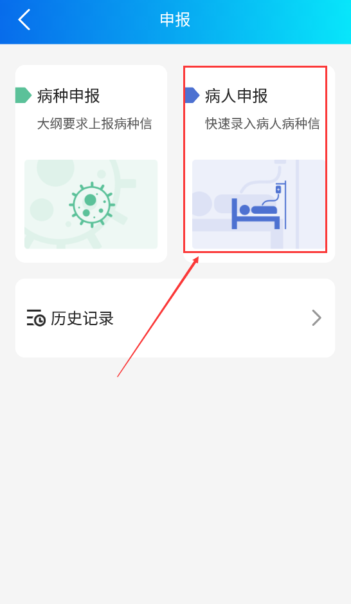
病人申报流程1：点击【病人申报】

Slide 14
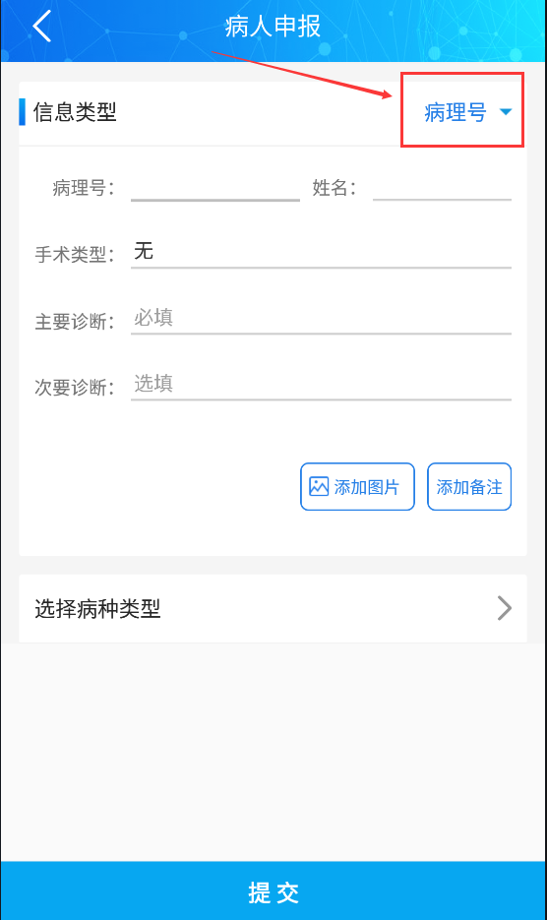
病人申报流程2：点击【病理号】，来选择需要的类型

Slide 15
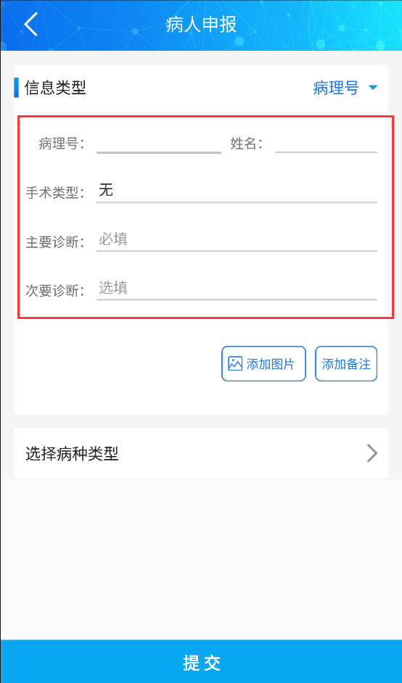
病人申报流程3：填写病种信息【病理号、姓名、主要诊断、次要诊断】

Slide 16
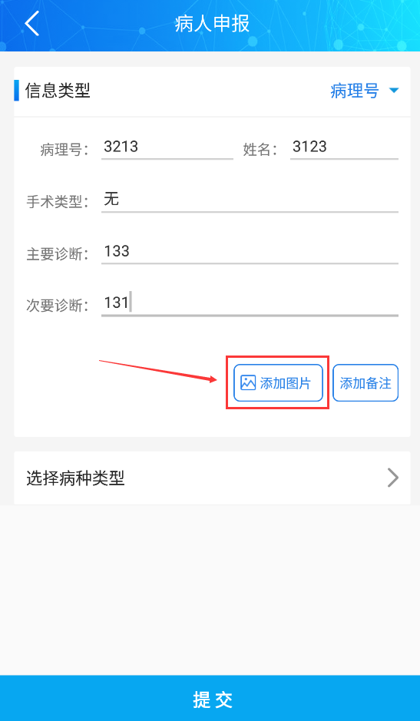
病人申报流程4：点击【添加图片】，可以添加附件图片

Slide 17
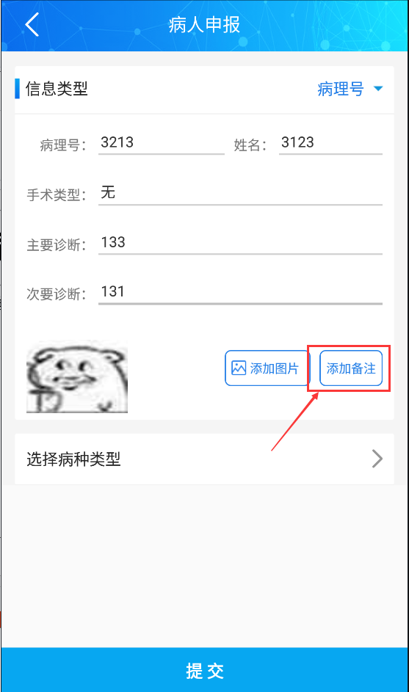
病人申报流程5：点击【添加备注】，可以填写备注信息

Slide 18
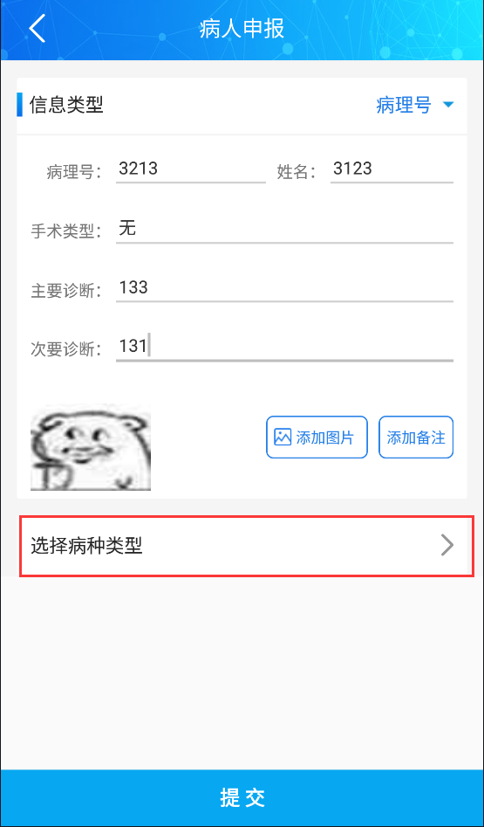
病人申报流程6：点击【选择病种类型】，跳转到选择病种页面

Slide 19
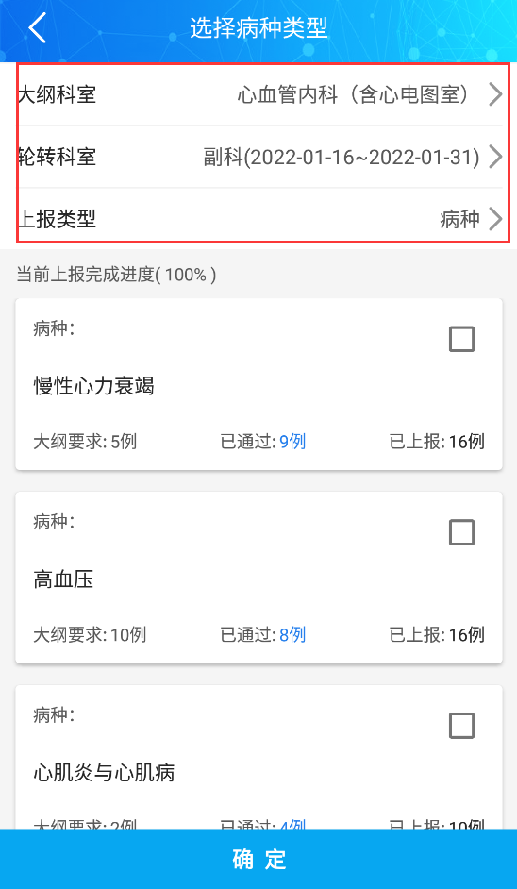
病人申报流程7：选择需要提报的大纲科室、轮转科室和上传类型

Slide 20
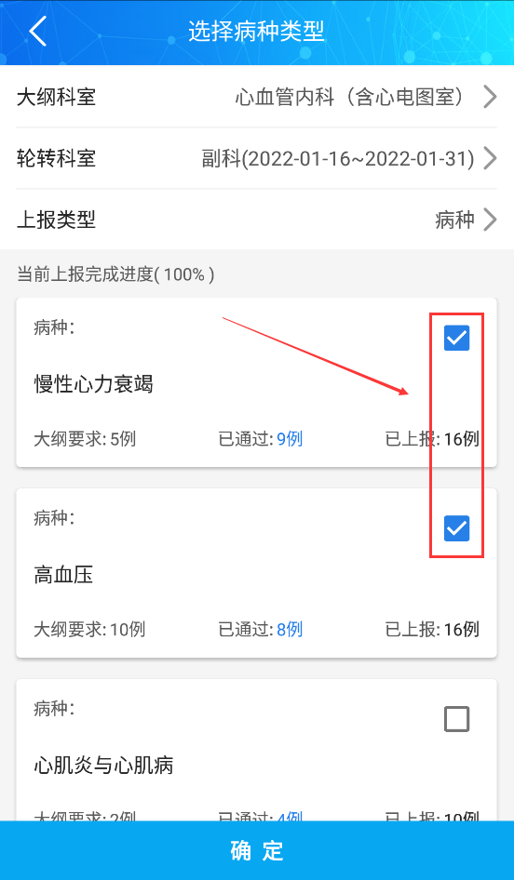
病人申报流程8：勾选病种

Slide 21
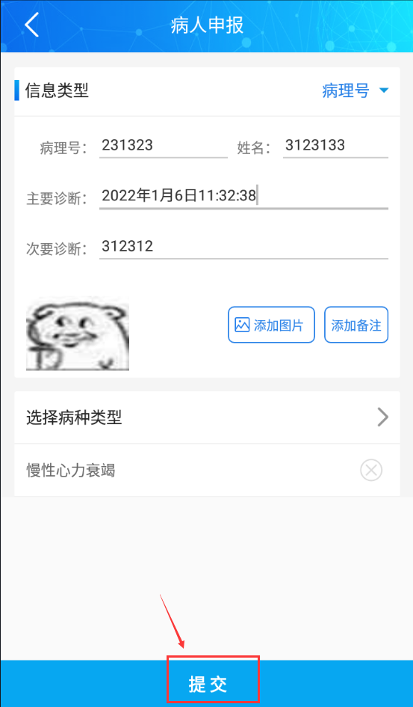
病人申报流程9：点击【提交】，完成提交

Slide 22
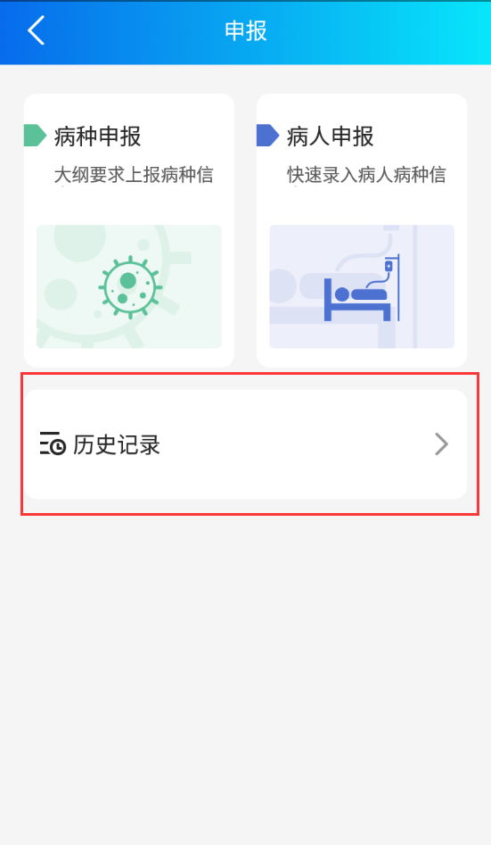
第四步：点击【历史纪录】，可以查看之前提交的病例的审批状态和详细

Slide 23
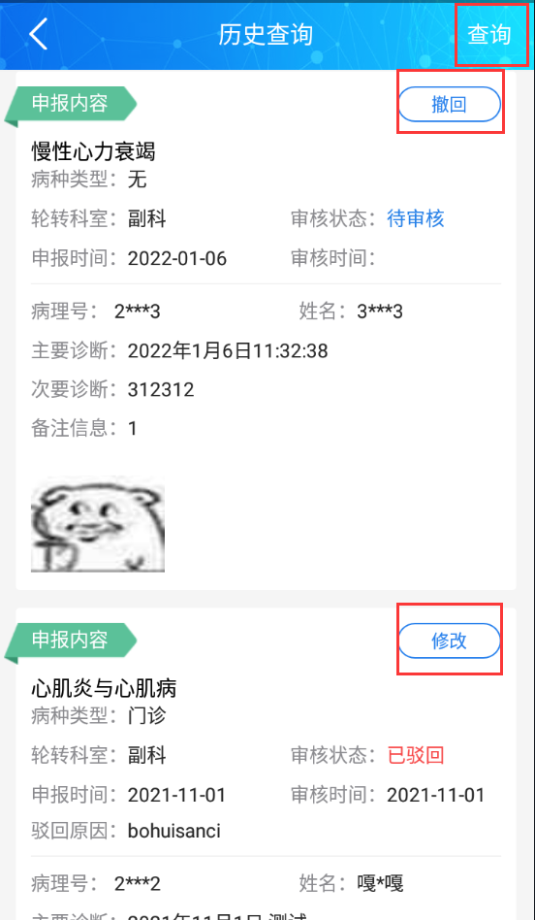
第五步：历史纪录：历史记录功能支持查看病种的进度、状态、修改等功能 查询：可以根据输入的条件，来筛选查询病种 撤回：在待审核状态的病种，可以点击撤回来取消提交 修改：被驳回的病种，可以点击修改，对病种进行修改后再次提交

Slide 24
二、电子轮转手册导出
完善培训期间所有病例病种上报、完成已轮转科室出科考核后，登录住培管理系统电脑端（http://39.98.234.46:8080/doctor_portal/ui/login/login.htm），导出个人电子轮转手册，登录湖南省住培管理平台https://hunan.wsglw.net，进入“考试系统”点击“学员报名”，在“轮转经历”项目下上传个人电子轮转手册。

Slide 25
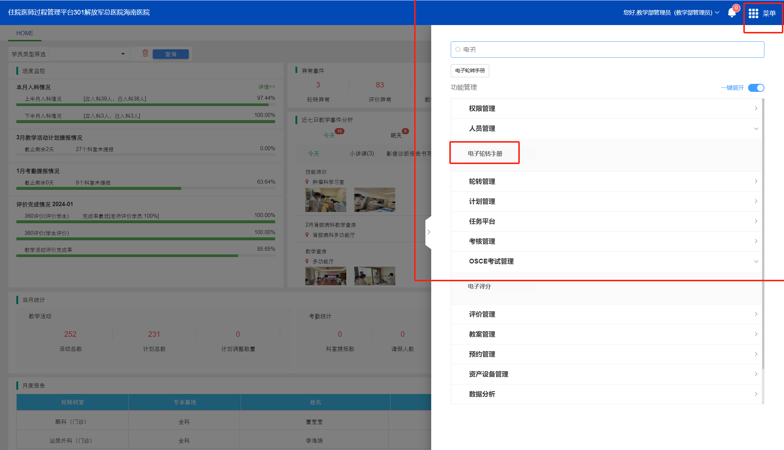
登陆之后，点击菜单，选择到电子轮转手册

Slide 26
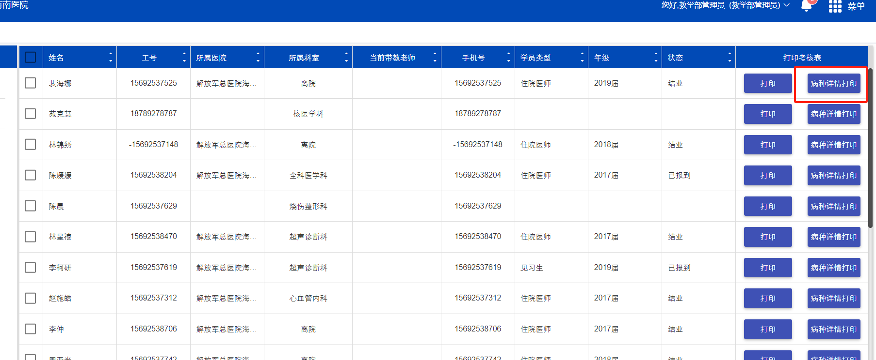
点击详情打印，点击确认即可

